Slide 1
Guten Abend!
Abend!
Hallo!

Slide 2





Wie geht es Ihnen?
Ach, nicht so gut.
Ich bin so müde.
Danke, sehr gut!
Danke, super!
Sehr schlecht!
Es geht so.
Miserable. Ich bin krank.

Slide 3
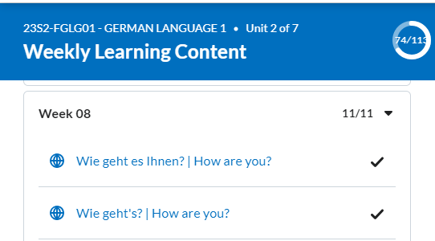

Wie geht es Ihnen? / Wie geht es dir?
Übungen
Verstehen Sie das nicht? Wiederholen Sie mit den Übungen hier.
If you do NOT understand the questions above or/and do Not know how to respond to them, please go through the exercises on the module page as shown here.

Slide 4
German Language I
FGLG 01 l Montag 18:40
Zhujun Zhao l zhao_zhujun@nyp.edu.sg

Slide 5
House Keeping Rules | Tutorial over Zoom
Swith on your camera
Make sure that your microphone is working
Participate actively in class, individually & in group work
Speak German to ask questions and respond to questions

Slide 6
Woche 7: haben
In week 7 we learned how to use the verb ‚haben‘
Konjugation haben
Minimemo
haben
ich
du
er/sie/es
habe
hast
hat
wir
ihr
sie/Sie
haben
habt
haben
haben is an irregular verb, please add it to your verb conjugation list.

Slide 7
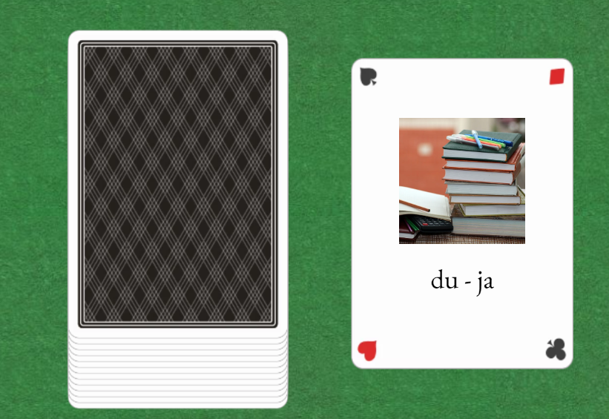
Woche 8: Fragen Sie und antworten Sie
Hast du
Haben Sie
Habt ihr
Hat es/sie
Fragen Sie und antworten Sie mit haben
Look at the cards, use haben to ask questions and give answers following the examples.
Fragen
viele ..... ?
ich habe viele... ... .
Ja,
Nein,
wir haben viele... ... .
er / sie hat viele... ... .
Antworten
ich habe keine ... .
wir haben keine ... .
er / sie hat keine ... .

Slide 8
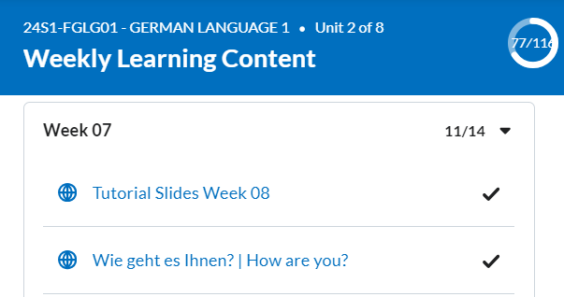
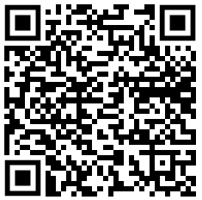



Woche 8: Fragen Sie und antworten Sie
Schreiben Sie Fragen und Antworten mit haben
Look at the cards, use haben to write questions and answers following the examples.

Slide 9
Woche 8: Fragen Sie und antworten Sie
Fragen Sie und antworten Sie mit haben
Look at the cards, use haben to ask questions and give answers following the examples.

Slide 10
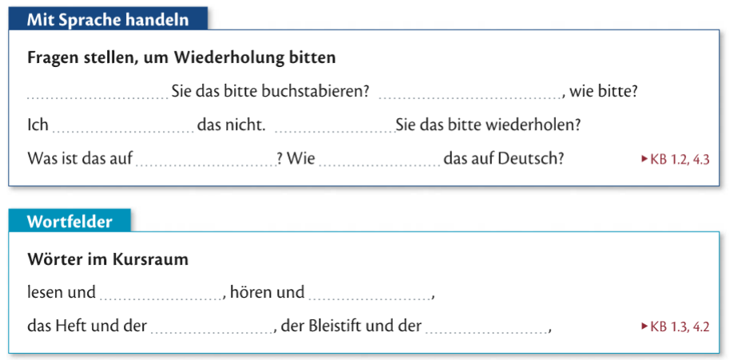
Kapitel 2

Slide 11
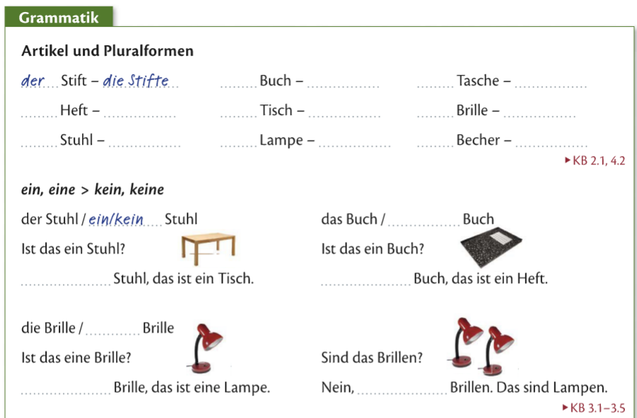

Slide 12
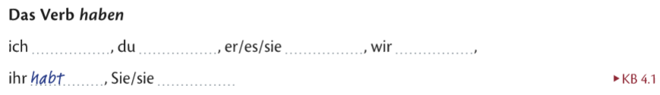
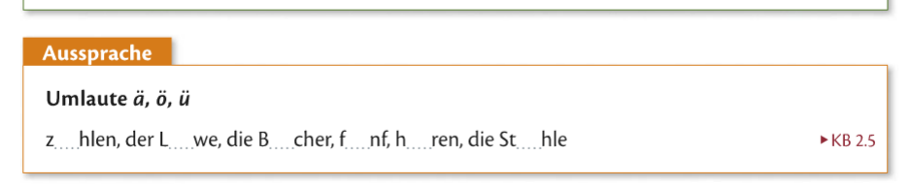

Slide 13
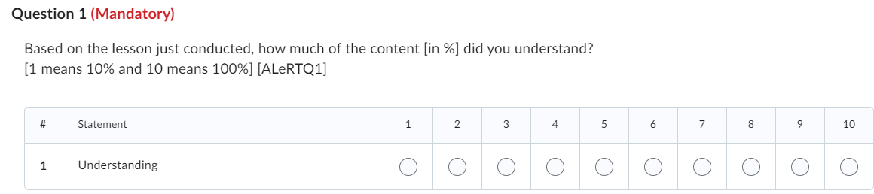
ALeRT Survey
2
2

Slide 14
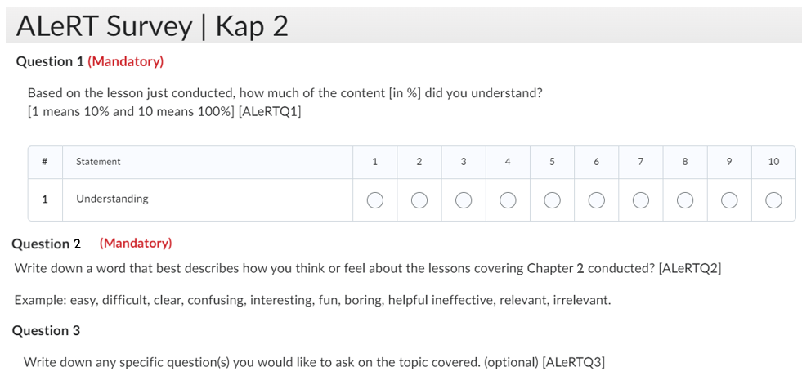

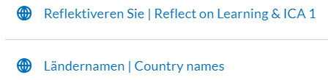
ALeRT Survey

Slide 15
Programm
Programme
Wir beginnen mit Kap 3:
lernen Ländernamen und sprechen über Sprachen
lernen Sehenswürdigkeiten in Europa kennen
fragen, wo sind die Sehenswürdigkeiten und geben Antworten darauf
We start with Chapter 3
learn to state countries and to talk about languages
learn to state some tourist attractions in Europe
ask about the location of tourist attractions, and provide answers

Slide 16
Sprachen im Kurs
Übungen
Benutzen Sie die Fragen und Bitte heute im Unterricht!
Last week we learned the following questions and requests.
Use them in class today!!!!!!!
Wie heißt ... auf Deutsch? Wie heißt ... auf Englisch?
Wie bitte? Wiederholen Sie bitte!
Entschuldigung, ...! Buchstabieren Sie das bitte!

Slide 17

Ich komme aus … …
Kursbuch
Hören Sie und notieren Sie: woher kommen die Personen.
Listen and write down where do they come from.
Guten Tag, ich bin Hans Mayer. Wie heißen Sie?
Hallo, ich bin Anna.
Wie heißt du?
Riccardo Marini.
Ich heiße Sadie.
Woher kommen Sie, Herr Marini?
Und du? Wer bist du?
Aus _______ .
Ich heiße Rabia.
Aha! Und Sie? Wer sind Sie?
Woher kommst du?
Ich bin Teresa Costa. Ich _______ .
Aus _______ .

Slide 18
Ich komme aus … …
Kursbuch
Hören Sie und notieren Sie: woher kommen die Personen.
Listen and write down where do they come from.
Guten Tag, ich bin Hans Mayer. Wie heißen Sie?
Hallo, ich bin Anna.
Wie heißt du?
Riccardo Marini.
Ich heiße Sadie.
Woher kommen Sie, Herr Marini?
Und du? Wer bist du?
Aus der Schweiz.
Ich heiße Rabia.
Aha! Und Sie? Wer sind Sie?
Woher kommst du?
Ich bin Teresa Costa. Ich komme aus Portugal.
Aus Marokko.

Slide 19
Ländernamen & Herkunft
country names & origin
Das ist
Das sind
Singapur
Deutschland
Österreich
die Schweiz
die Slowakei
die Türkei
die Ukraine
der Iran
der Iraq
die USA
die Niederlande
die Philippinen
Woher kommen Sie? – Ich komme aus
Singapur
Deutschland
Österreich
der Schweiz
der Slowakei
der Türkei
der Ukraine
dem Iran
dem Iraq
den USA
den Niederlande
den Philippinen

Slide 20
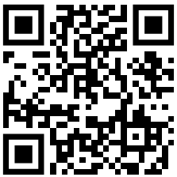
Welche Länder kennen Sie noch?
which countries do you know?
Kursbuch
Schreiben Sie in Padlet:
write the country names in the padlet
Europa / Asien / Amerika / Afrika:
Europe / Asia / America / Africa
Notes:
https://nyp.padlet.org/embed/y8o8d5rfqauh6wi3

Slide 21
Welche Länder kennen Sie noch?
Kursbuch
In Europa:
Deutschland, Österreich, die Schweiz
in Europe
die Niederlande, Belgien, Luxemburg, Frankreich, Spanien, Portugal, Italien, Griechenland, Polen, Tschechien, Dänemark, Schweden, Finnland, England/Großbritanien, Russland, die Ukraine,
die Slowakei, Ungarn ...
In Asien,
Amerika,
Afrika
und und und ...
Singapur, Malaysia, Indonesien, Indien, Thailand, Vietnam,
China, Japan, Korea, die Mongolei, die Philippinen ...
Australien, Neuseeland
die USA, Kanada, Mexiko, Brasilien, Kolumbien ...
Südafrika, Marokko, Ägypten ...

Slide 22
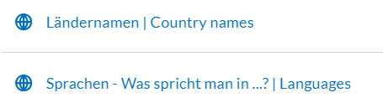
Welche Sprache(n) spricht man in …?
die Sprache, -n
Welche Sprache(n)
language(s)
sprechen
to speak
which language(s)
spricht man wo?
Was
speak one (person)
Lesen Sie den Text und
ergänzen Sie die Tabelle.
Read the text and fill in the table.

Slide 23
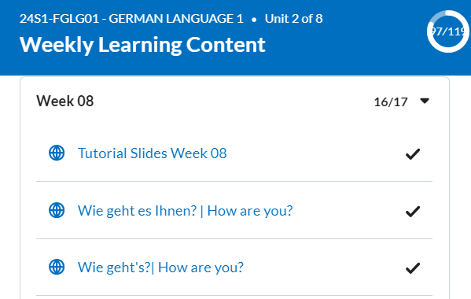
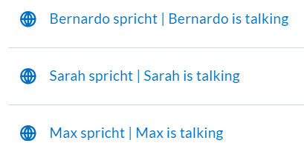
Bernardo, Sarah und Max
Bernardo, Sarah und Max sprechen über sich.
Was verstehen Sie?
Ergänzen Sie die Sätze.
Bernardo, Sarah und Max are talking about themselves.
What do you understand?
Fill in the missing words.

Slide 24
Sprachen
die Sprache, -n
Wir sprechen viele Sprachen.
language
speak
Deutsch
Chinesisch
Vietnamesich
Englisch
Malaiisch
Tagalog
Spanisch
Tamil
Japanisch
Französisch
Indonesisch
Koreanisch

Slide 25
Sprachen – Fragen und Antworten
Welche Sprachen sprechen Sie?
Ich spreche Englisch, Chinesisch und ein bisschen Deutsch.
a bit
Welche Sprachen sprichst du?
Hier spricht man 4 Sprachen: Englisch, Chinesisch, Malaiisch und Tamil.
Was spricht man in Singapur?
Sprechen Sie auch Japanisch oder Koreanisch?
Ja, ich spreche auch … /
Nein, ich spreche kein …

Slide 26
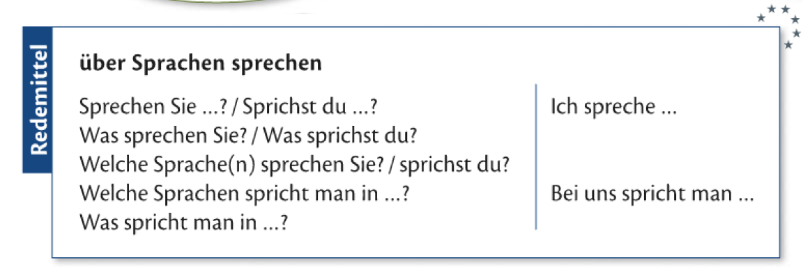
Sprachen – Fragen und Antworten
Minimemo
sprechen
sprechen is an irregular verb,
please add it to your verb conjugation list.
ich
du
er/sie/es
spreche
sprichst
spricht
wir
ihr
sie/Sie
sprechen
sprecht
sprechen
In ... spricht man ... und ... .
Kursbuch S. 55
Textbook p. 55

Slide 27
Über Sprachen sprechen
Wenn wir über Sprachen sprechen, die Aussprache von ‘sch’ und ‘sp’ ist sehr wichtig.
When we talk about languages, pronunciation of ‘sch’ and ‘sp’ is crucial.
Welche Sprachen sprechen Sie?
Ich spreche Englisch, Chinesisch und
ein bisschen Deutsch.
Welche Sprachen sprichst du?
Hier spricht man auch 4 Sprachen:
Englisch, Chinesisch, Malaiisch und Tamil.
Was spricht man in Singapur?
Sprechen Sie auch Japanisch
oder Koreanisch?
Ja, ich spreche auch … /
Nein, ich spreche kein …

Slide 28
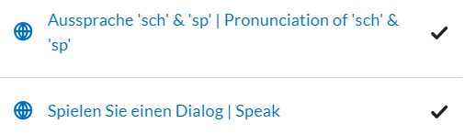
Über Sprachen sprechen
Wenn wir über Sprachen sprechen, die Aussprache von ‘sch’ und ‘sp’ ist sehr wichtig.
When we talk about languages, pronunciation of ‘sch’ and ‘sp’ is crucial.
Hören Sie und sprechen Sie
die Wörter und Sätze nach.
Listen and repeat the words and sentences.

Slide 29
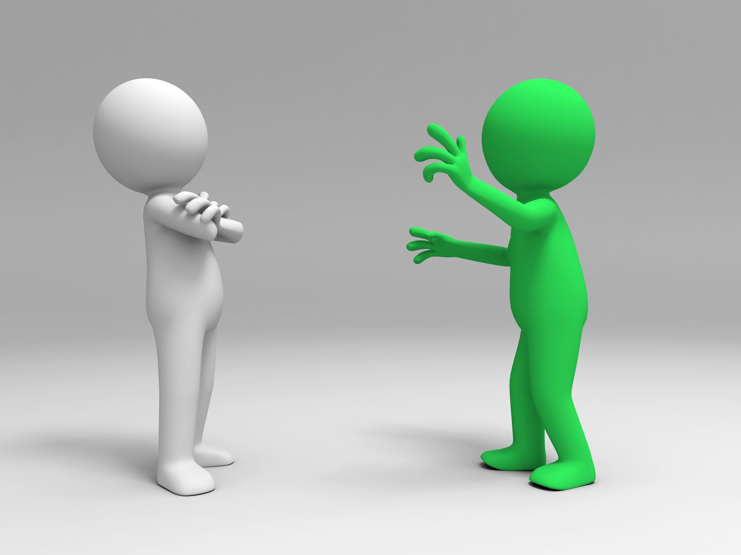
Dialog - Name, Land, Sprachen
Guten Abend, wie heißen Sie?
Guten Abend, ich heiße ... .
Und wie heißen Sie?
Ich heiße ... .
Woher kommen Sie?
Ich komme aus ... .
Und Sie?
Ich komme (auch) aus ... .
Welche Sprachen sprechen Sie?
Ich spreche ... , ... und ein
bisschen Deutsch. Und Sie?
Ich spreche ..., ... und auch ein bisschen Deutsch.

Slide 30
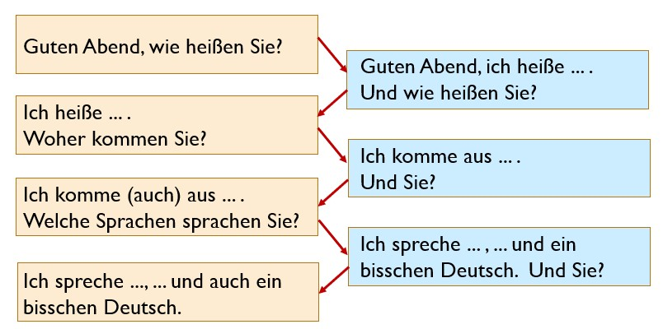
Dialog - Name, Land, Sprachen
2 sprechen zusammen in 1 Breakout Room.
Folgen Sie den Dialog hier.
2 students talk to each other in 1 breakout room,
following the dialogue below.

Slide 31
Ihr Partner / Ihre Partnerin
Sprechen Sie über Ihren Partner / Ihre Partnerin.
Introduce your dialogue partner to all, using the following sentences.
Das ist ... ....
Sie / Er kommt aus ... .
Sie / Er spricht ... ... und ein bisschen Deutsch.
Minimemo
sprechen
ich
du
er/sie/es
spreche
sprichst
spricht
wir
ihr
sie/Sie
sprechen
sprecht
sprechen

Slide 32


Wir können
We can
Wir können
Länder und Sprachen nennen
über Sprachen sprechen
We are able to
state some countries and languages
talk about languages

Slide 33
Woche 9 | Week 9
We will have class on campus on Monday to cover the following:
ICA 1 Feedback
ICA 1I Briefing
Chapter 3 Part 1 & 2

Slide 34
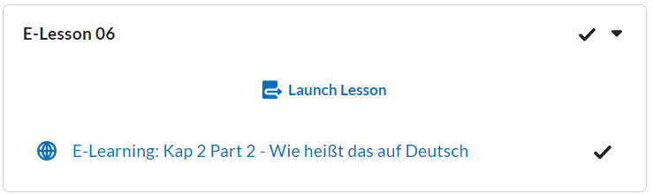
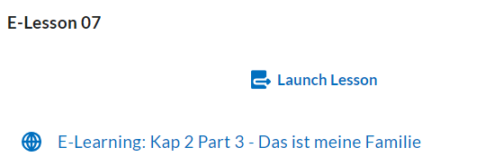
Hausaufgaben
homework
E-Learning: e-lesson 07
Review Chapter 1 & 2

Slide 35

Danke und auf Wiedersehen!

